Slide 1
Разработка физической структуры базы данных
Выполнил: Ахлестин А.И.
Принял: Короленко В.В.

Slide 2
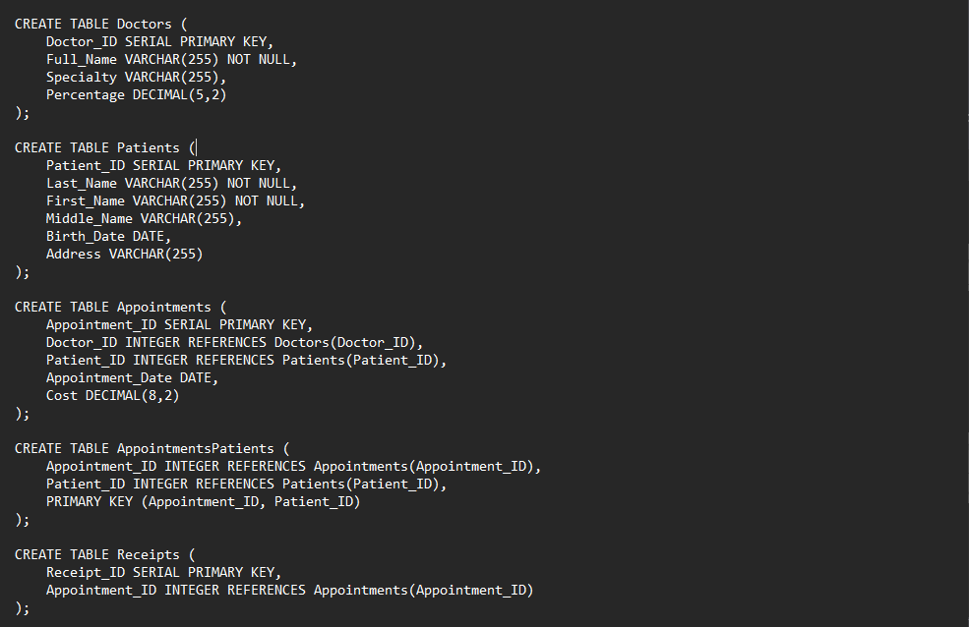
Создание таблиц в СУБД Postgres с помощью SQL-запросов
Сформируем запросы согласно заданию и структуре базы данных из предыдущей работы

Slide 3
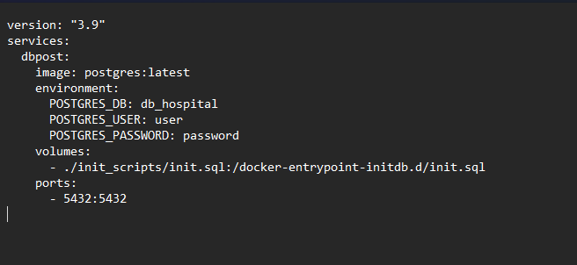
Обертывание базы данных в контейнер
Отредактируем файл docker-compose.yml, изменим имя базы данных и проверим правильность путей для скрипта инициализации.

Slide 4
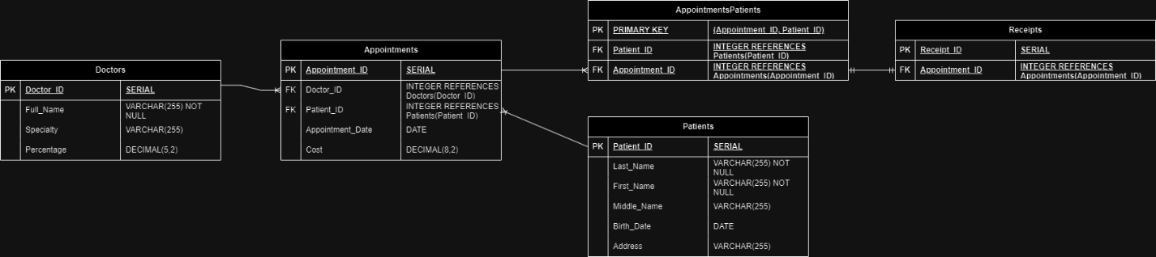
Построение графической диаграммы физической структуры

Slide 5
Вывод
В процессе выполнения работы было освоено формирование SQL-запросов и проектирование физической структуры базы данных

